Slide 1
ИНДИВИДУАЛЬНЫЙ ПРОЕКТ«ПРОГРАММА ОЧЕРЕДЬ»
Вариант 10
Выполнила: Латынцева Валерия Романовна ИТ-8

Slide 2
Постановка задачи
Очередь. Реализуйте структуру данных "очередь". Напишите программу, содержащую описание очереди и моделирующую работу очереди, реализовав все указанные здесь методы. Программа считывает последовательность команд и в зависимости от команды выполняет ту или иную операцию. После выполнения каждой команды программа должна вывести одну строчку.
Возможные команды для программы:
push n Добавить в очередь число n (значение n задается после команды). Программа должна вывести ok.
pop Удалить из очереди первый элемент. Программа должна вывести его значение.
front Программа должна вывести значение первого элемента, не удаляя его из очереди.
size Программа должна вывести количество элементов в очереди.
clear Программа должна очистить очередь и вывести ok.
exit Программа должна вывести bye и завершить работу.

Slide 3
Алгоритм решения
Продумать алгоритм решения поставленной задачи
Протестировать программу
Написать программу
Запустить программу

Slide 4
Общий алгоритм:
Основная часть программы:
Чтение данных
Выполнение команд
Вывод данных
Используемые функции:
print()main()
main()
user_input = input("\nВведите команду: ").strip()
Queue.push(self, n) Queue.pop(self)Queue.front(self) Queue.front(self)Queue.size(self) Queue.clear(self)

Slide 5
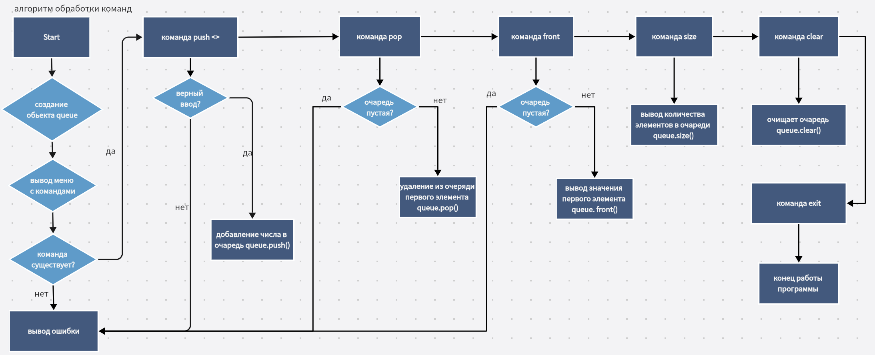
Основная часть программы:

Slide 6
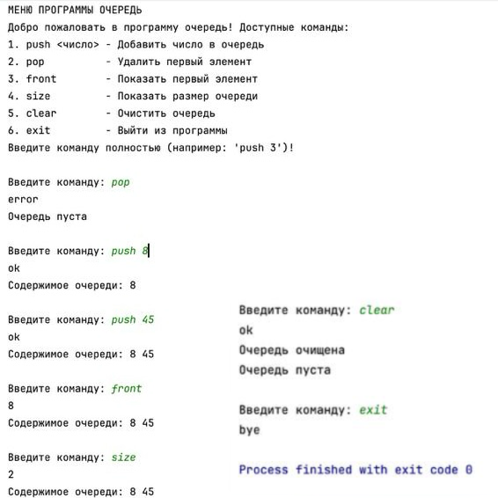
ПРИМЕР РАБОТЫ ПРОГРАММЫ:
-программа выводит меню с существующими командами, пользователь вводит команду и получает ответ программы (ошибка, вы.вод числа или ok), после каждой команды также выводится состояние очереди на данный момент. При выборе команды exit происходит выход

